Slide 1

№4 Арнайы балабақша
ӨТШТ (ТРИЗ)
(ӨНЕРТАПҚЫШТЫҚ ТАПСЫРМАЛАРДЫ ШЕШУ ТЕОРИЯСЫ)
«МЕКТЕПКЕ ДЕЙІНГІ ОҚЫТУ МЕН ТӘРБИЕЛЕУ ҮРДІСІНДЕ ТРИЗ ТЕХНОЛОГИЯСЫН ҚОЛДАНУ»
Мұғалім-дефектолог: Жумагалиева Г.Ж.
2020-2021 оқу жылы

Slide 2
Мектепке дейінгі оқыту мен тәрбиелеу үрдісінде шығармашылық қабілетті барынша дамытуға және тұлғаның өзіндік дамуына бағытталған педагогикалық технологиялардың бірі -триз технологиясы.
ТРИЗ – кең тараған таныс педагогикалық жүйе. Ол – тапқырлық тапсырмаларды шешу теориясына және шығармашылық тұлға дамыту теориясына негізделген. оны ресейлік ғалым және қиялшыл – жазушы Генрих Альтшуллер жасаған.
МАҚСАТЫ:
- балалардың қиялын ғана емес, сонымен қатар шынайылықты түсініп жүйелі ойлауға;
өзін - өзі тануға;
қоршаған ортаның қиындығын байқауға;
өздерінің шағын қиындықтарын шешуге баулу .
ТРИЗШЫЛАРДЫҢ ҰРАНЫ – «БАРЛЫҒЫН АЙТУҒА БОЛАДЫ!

Slide 3
ПЕДАГОГТАРДЫҢ НЕГІЗГІ МІНДЕТІ:
Әдіс- тәсілдерді дұрыс таңдау
Жаңаша педагогикалық технологияларды дұрыс қолдана білу
Жеке тұлғаның дұрыс дамып қалыптасуы үшін ыңғайлы жағдай жасау

Slide 4






Жумагалиева Г.Ж.
Мұғалім-дефектолог
Миға шабуыл
Эмпатия
Қорыта келгенде ӨТШТ технологиясының тиімділігі бала тілін дамытуда, қоғамдық және әлеументтік түсінігін кеңейтуде, сөздік қорын молайту, үғымын байыту мен қатар ойлау балсенділін арттыру, өз бетімен жұмыс жүргізуге баулуға, өз ойын еркін жеткізе білу дағдыларын қалыптастыруда тиімді.. Бұл әдіс бұрын балабақшада қолданылмаған ең жаңа оқу формасы болып есептеледі.
2020-2021 оқу жылы

Slide 5
Миға шабуыл әдісі
Мақсаты:Ойындар мен тапсырмаларды пайдалана отырып,ұжымдық әрекет қарым-қатынас жасай білуге үйрету,топтық әрекеттерді қалыптастыру, дағдыландыру.Талқылауға қатысушылардың бірде-бір сөзіне қарсы келмей,керісінше өз ойын ашық, қысылмай жеткізуді қамтамасыз ету.
Ойын түрлері:түрлі-түсті дөңгелектерден жәндіктердің дене бөліктерін құрастыру.
«Ойлан тап» дидактикалық ойыны.
«Жол сал» дидактикалық ойыны.

Slide 6
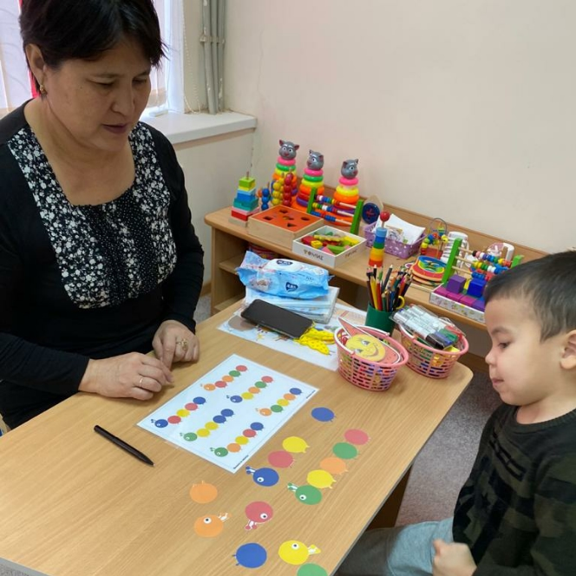
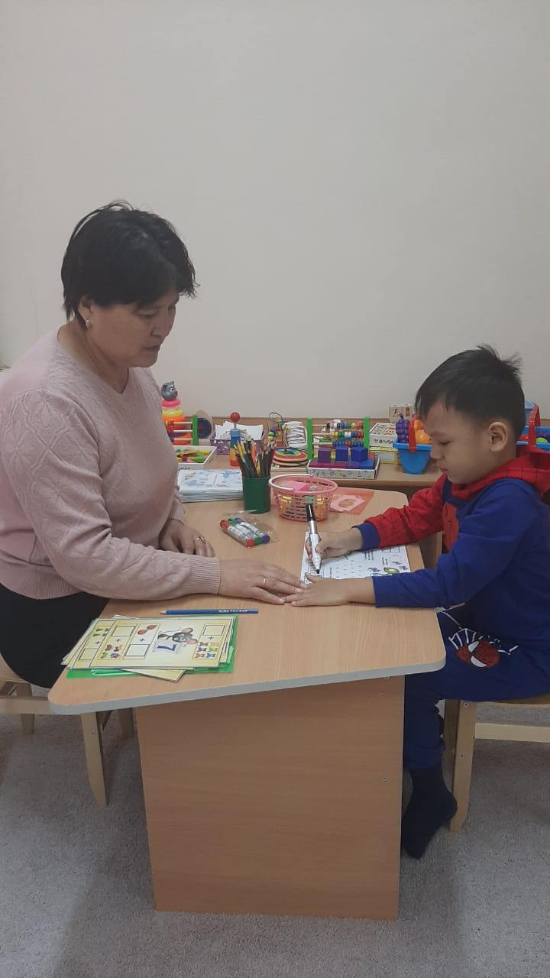
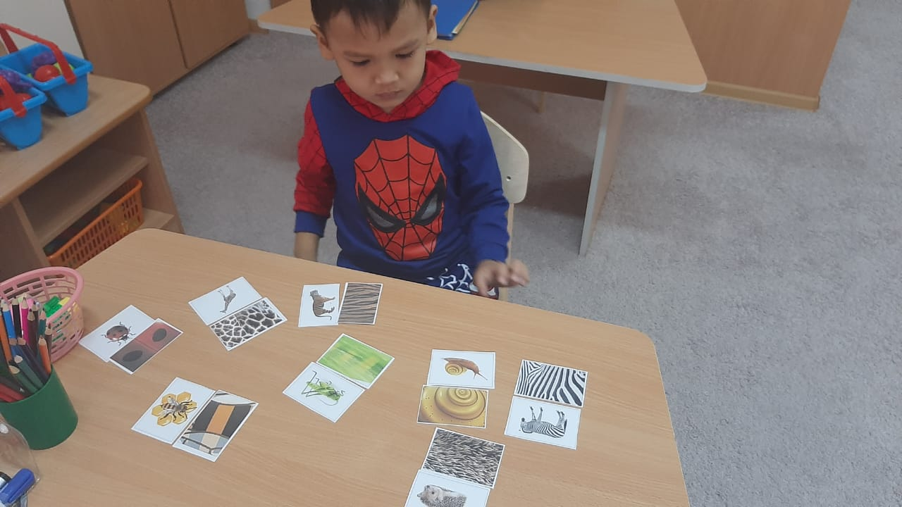

Slide 7
Эмпатия әдісі
«Эмпатия»әдісі
Мақсаты:өзін басқа адамның немесе заттың орнына қойып суреттеу қабілетін дамыту
Ойын түрлері:
«Жануарларды орналастыр» дидактикалық ойыны.
«Қорегін тап» дидактикалық ойыны.

Slide 8
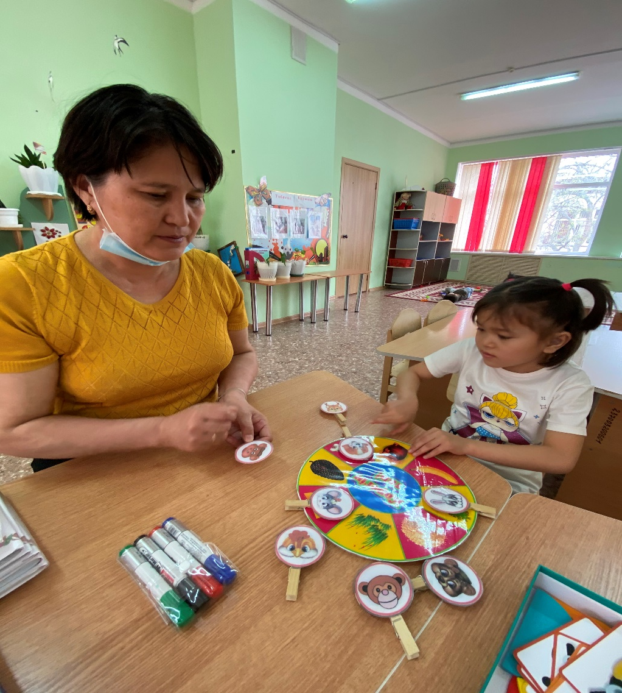
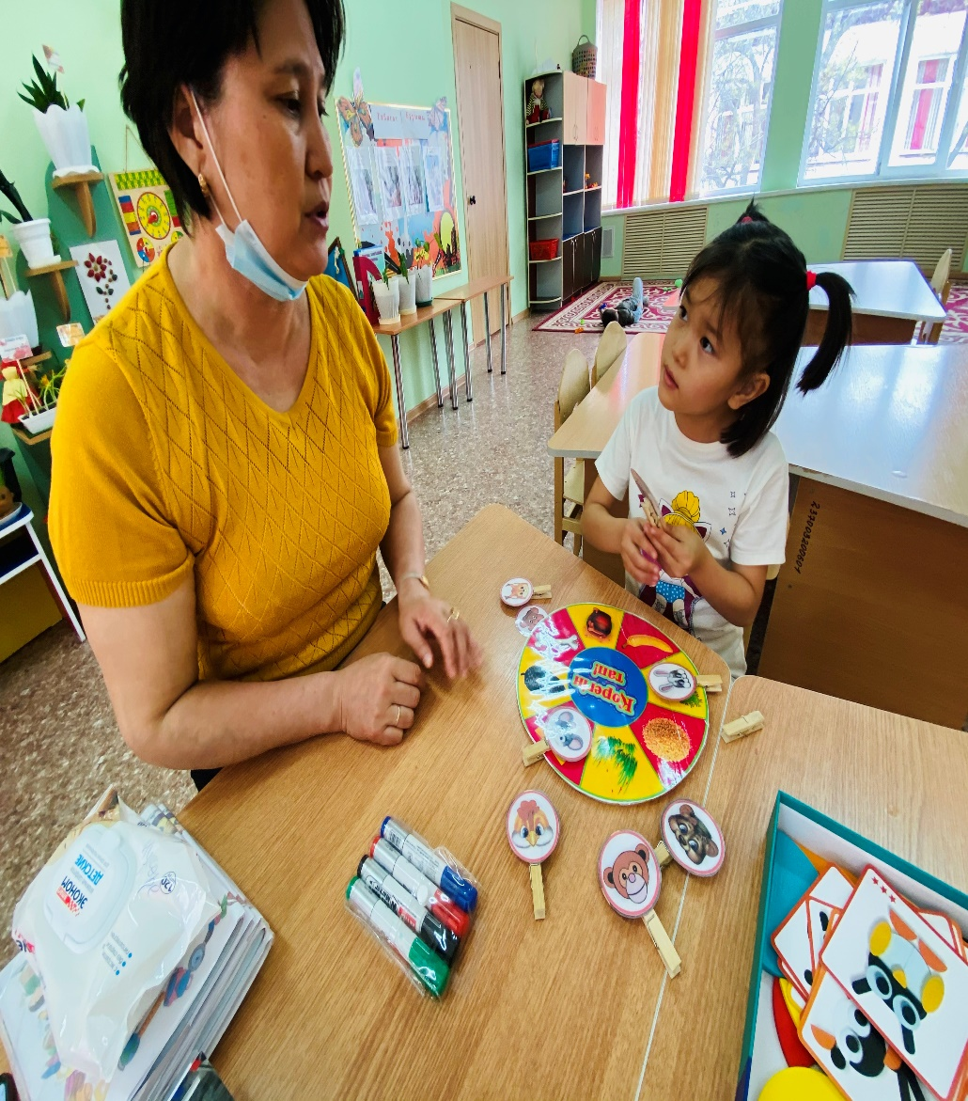

Slide 9
ТРИЗ – технологиясының әдістерін айта отырып, морфологиялық талдау әдісіне тоқталмау мүмкін емес. Оның мәні – жаңа бейнені құру кезінде белгілі бір мінездемелердің біріктіру нұсқаларын іріктеу. Бұл мәселені шешуге Л.Е.Белоусовтың құрастырған «Чудесные вещи» ойынның шарты бойынша балалар өз бетінше ерекше ыдыс, ғажайып көлікті, ғажайып аңдарды және т.б. ойлап табады. Бұл баланың сөйлеу өнері мен креативтілікті жақсы дамытумен қатар, психологиялық тұрғадан өзін еркін ұстауға, дұрыс емес пікір айтудан қорықпауға үйретеді, батылдылық пен қиялды қалыптастырады.
ҚИЯЛ ДАМУЫНА ТРИЗ ТЕХНОЛОГИЯСЫНЫҢ ЭЛЕМЕНТТЕРІ БАР ШЫҒАРМАШЫЛЫҚ ТАПСЫРМАЛАР ӘСЕР ЕТЕУІ:
-«аяқтап сал» тапсырмалары, әр жерге салынған нүктелерді өзара біріктір отырып, бала қандай да бір бейнені көріп оны аяқтап салады;
-сызықшалармен ойын қиял арқылы кішкене сызықшада құсты,аңды не өзге затты көруге көмектеседі;
-«сиқырлы дақ» ойыны қарапайым дақты ғажайып нәрсеге айналдыруға көмектеседі;
-«көңіл-күйді сал», «әуенді сал», «менің түрлі-түсті түстерім» тапсырмалары балаға өзінің ішкі дүниесін, сезімін қағаз бетінде бейнелеуге көмектеседі.

Slide 10

Сиқырлы алақандар
шығу

Slide 11
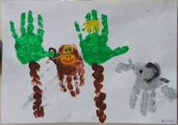
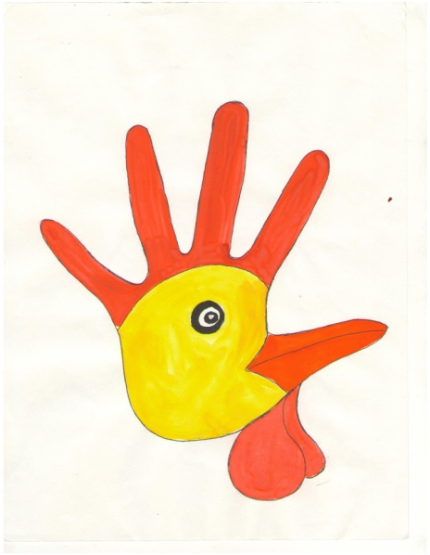
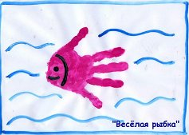
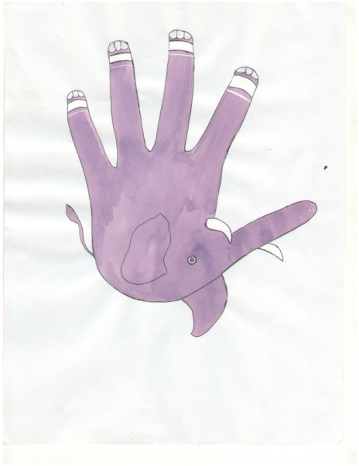
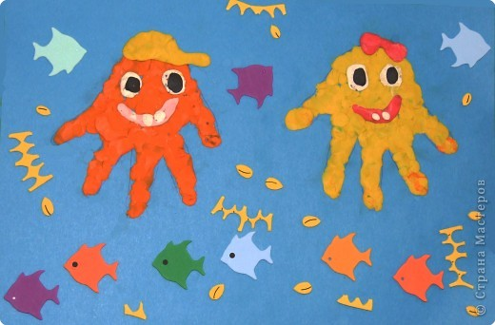
шығу

Slide 12
НАЗАРЛАРЫҢЫЗҒА РАХМЕТ

